Slide 1



PRESENTACIÓN SOBRE LA CONTINUIDAD PROYECTO
22 de Noviembre de 2019

Slide 3


Grupo de desarrollo

Slide 4
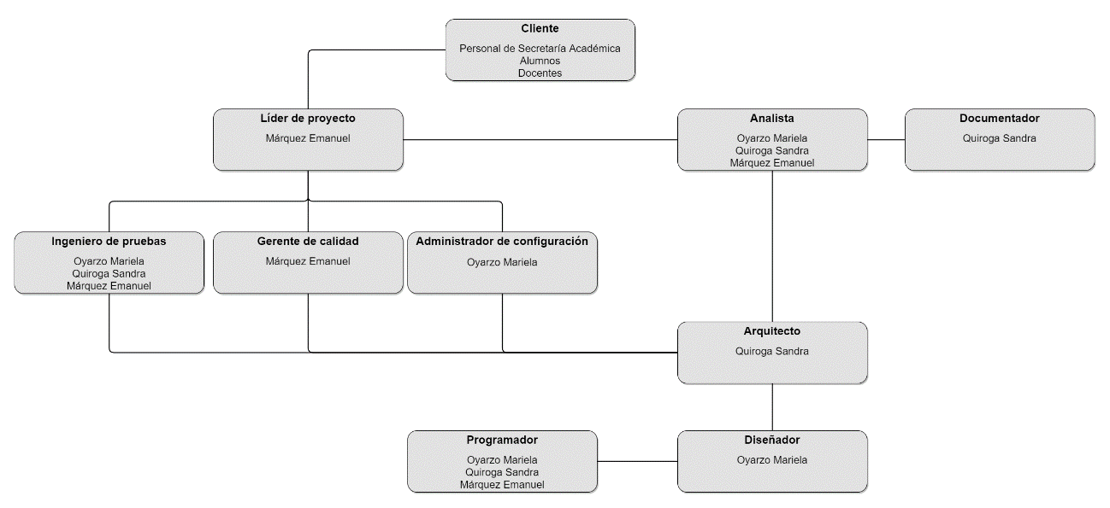
Comunicación

Slide 5
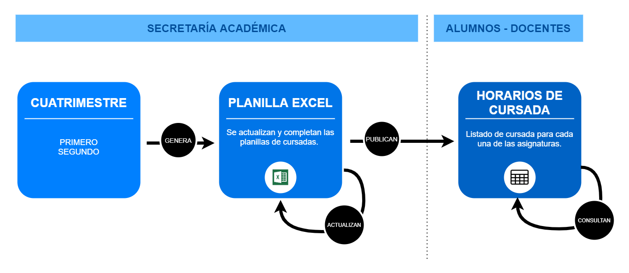
Proceso actual

Slide 6
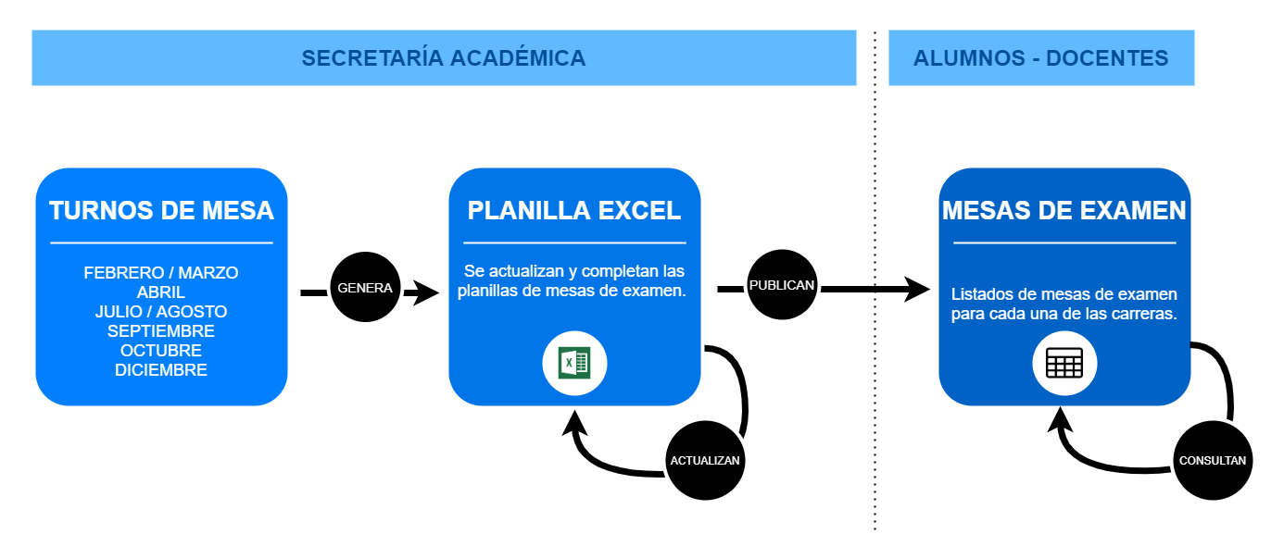
Proceso actual

Slide 7
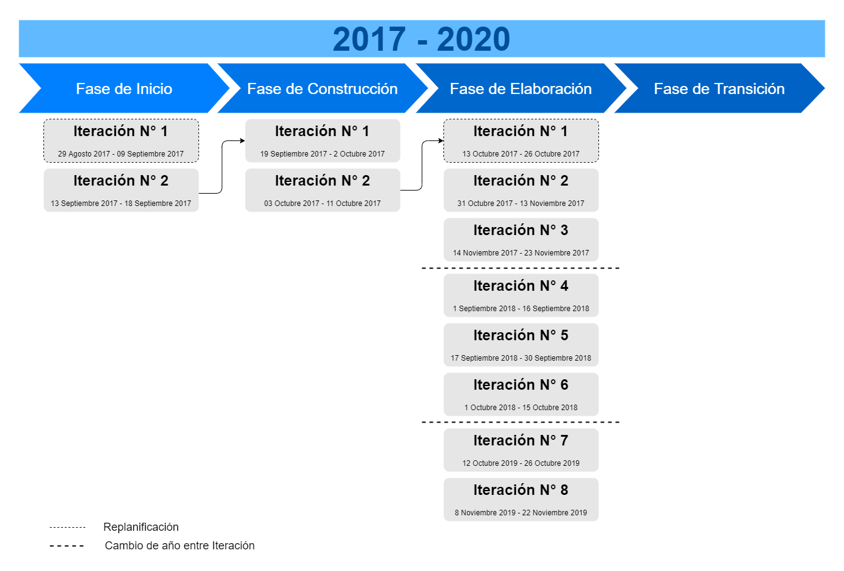
Planificación

Slide 8

Planificación

Slide 9
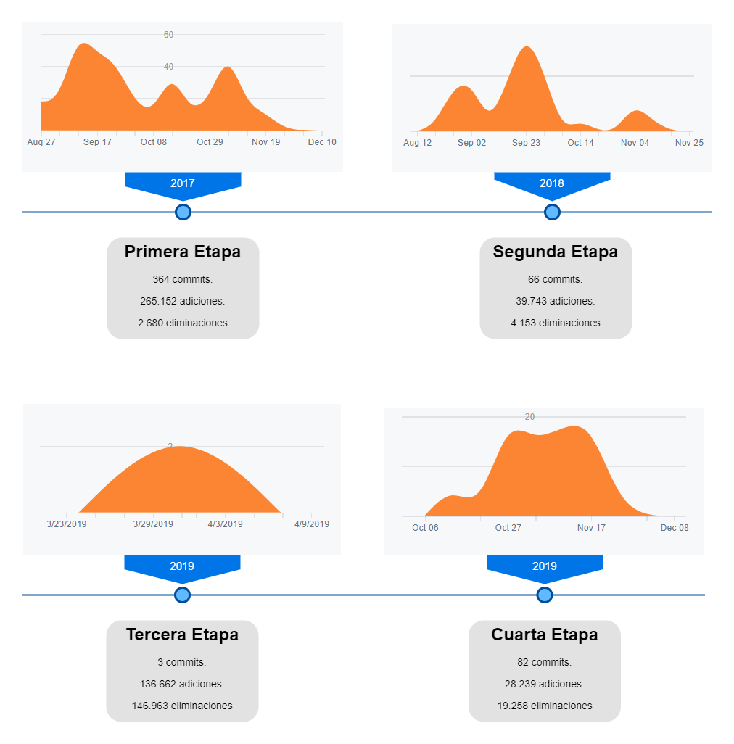
Estimación

Slide 10
Gestión de Riesgos
Fase de Inicio Iteración 1: se planifico la redacción de plan de riesgos
Fase de Inicio Iteración 2:
Fase de Elaboración: No se realizo gestión de riesgos, ya que priorizamos otras actividades. Sin embargo, esto no implicó que las soluciones propuestas de los riesgos no se llevarán a cabo.

Slide 11
Gestión de riesgos
Fase de Construcción iteración 8

Slide 12
Fin de presentación

